Slide 1



Kaikukortti-palautekokous
Alueen nimi ja pvm
Järjestejän logot, esim. kunta ja hyvinvointialue
Pohja päivitetty 3.9.2025

Slide 2
Ohjeita
Kaikukortti-toiminnassa on tarkoitus järjestää vuosittain palautekokous paikalliselle Kaikukortti-verkostolle. VOITTE TULOSTAA TÄMÄN SIVUN ITSELLENNE MUISTIIN
Olemme tehneet mallipohjan, jota voitte halutessanne käyttää palautekokouksessa runkona.
On tärkeää, että kokoukseen kutsutaan kaikki kortinjakajat ja kortin kulttuuri- ja mahdolliset liikuntakohteet.
Muistattehan laittaa meille Kulttuuria kaikille -palveluun kutsun palautekokoukseenne. Osallistumme mahdollisuuksien mukaan. Jos emme pääse osallistumaan kokoukseen, kuulemme mielellämme jälkikäteen kokouksessa saamaanne palautetta ja mahdollisia kysymyksiä. Muistattehan laittaa niitä meille tiedoksi, kiitos paljon!
Muutama huomio esityksestä: Muokatkaa punaisella kirjoitetut kohdat alueen tiedoilla. LOPUKSI POISTAKAA TÄMÄ DIA. ☺
Dia 3: Onko ohjelma ok? Laittakaa aikataulu otsikkoon.
Kohta 2. Yleinen kuulumis- ja tunnelmakierros. Huom. Tälle on tärkeää antaa eniten aikaa kokouksessa. Palautteen kuuleminen on yleensä antoisaa, ja hyvä mahdollisuus saada kortinjakajat ja Kaikukortti-kohteet kuulemaan toistensa ajatuksia.
Keskustelun tueksi tukikysymyksiä, esim.: millaista palautetta kortti on saanut; millaiseksi kortti koetaan työvälineenä; ovatko ohjeet selkeät ja riittävät; miten kortinjakajille: onko tullut ajatuksia/kokemuksia siitä, miten kortinhaltijoita innostetaan kortin käyttöön, Oletteko jalkautuneet yhdessä osallistumaan yhteisön kortin kanssa?
kaipaavatko työntekijät lisää vinkkejä kortin käyttämiseen esim. ryhmätilanteissa; Kaikukortti-kohteille: sujuuko käytön rekisteröinti hyvin, onko asiakkaita tullut loppuunmyytyihin esityksiin / onko 3 %:n yläraja tullut täyteen, pitääkö sanoa paljon ei-oota, ym. Huom. tukikysymyksiä ei tarvitse pitää esillä, että ei johdattele liikaa vaan antaa tilaa vapaaseen keskusteluun. BONUS: Jos saatte lyhyesti paikalle kortinhaltijan kertomaan kokemuksistaan, se osuus voi olla tässä tai vaikkapa lopuksi. Mutta on tärkeää, että kortinjakajat ja kohteet saavat jutella myös luottamuksellisesti tunnelmiaan.
Kohta 3: Voitte laittaa tänne paikallisia Kaikukortin välitilastoja kootusti näkyviin Kaikukannasta. Halutessanne voitte laittaa vertailuja muiden alueiden Kaikukortti-tilastoihin. Tilastokoostetta kaikilta alueilta löytyy täältä: www.kaikukortti.fi/lisatietoa/kaikukortin-tilastot.
Kohta 4. Alueen Kaikukortti-viestinnästä: voitte kertoa ja / kysyä esim. millaisia keinoja käytetään Kaikukorttiin liittyvän Kaikukortti-kohteiden tarjonnan (esim. kulttuuri- ja liikuntatarjonnan) esille tuomiseen ja kysyä, kaivataanko esim. omaa Kaikukortti-Facebookia, ym.
Kohta 5. Keskustelu uusista mahdollisista kortinjakajakohteista: Kokeilu aloitetaan aina tietyllä rajatulla määrällä kortinjakajia, ja Kaikukortti-verkosto voi kasvaa sen jälkeen aueen resurssien mukaan. Jos alueella on halua haarukoida mukaan uusia kortinjakajia, asiassa on tärkeä kuulla myös paikallisia Kaikukortti-kohteita, että jakajia ei ole suhteessa liikaa kortin tarjontaan nähden. Lisäksi kannattaa mainita, että uusista kortinjakajakohteista tehdään päätös yhteistyössä Kaikukeskuksen kanssa. Uusia kulttuuri- ja liikuntakohteita voi toki haarukoida mukaan, mutta toimijoiden tulee sitoutua samaan yhteiseen Kaikukortin toimintamalliin. Ei oteta uusia kumppaneita kesken vuotta, jotta asiakasesite on ajan tasalla (saavutettavuus) ja jotta kumppaneiden perehdytys on varmasti ajan tasalla.
Kohta 6. Nykyisten kumppaneiden halukkuus jatkaa seuraavana vuonna? Kysytään yleisesti, haluavatko kumppanit jatkaa ensi vuonna. Voidaan asettaa esim. tietty DEADLINE ilmoittamiselle, jos eivät halua jatkaa, etenkin jos kaikki kumppanit eivät ole mukana palautekokouksessa.
Kohta 7. Kaikukortti valtakunnallisesti, Kaikukeskuksen kuulumisia: Jos Kaikukeskuksen osallistuja pääsee paikalle, hän pitää osuuden. Jos ei pääse, voitte näyttää silti diamme. Voitte kertoa myös meidän muita kuulumisia. Kannattaa kysyä ennen palautekokousta ajankohtaisia kuulumisia meiltä, kiitos paljon!
Kohta 7. Muut asiat
Kohta 8. Seuraava palautekokous ja loppukierros. Mikä tunnelma osallistujille jäi?
Kertokaa, että esitys (ja muistio?) lähetetään kaikille kumppaneille.

Slide 3

PALAUTEKOKOUS pp.kk.2025 klo
1. Tervetuloa ja lyhyt esittäytymiskierros
2. Kuulumiskierros
BONUS: Kaikukortin haltijan kommentit/ajatukset Kaikukortista
3. Tilastoja: jaetut Kaikukortit ja Kaikukortin käyttö alueella
4. Alueen Kaikukortti-viestinnästä
5. Keskustelu mahdollisista uusista kortinjakajatahoista
6. Nykyisten kumppaneiden halukkuus jatkaa toiminnassa seuraavana vuonna
7. Kaikukortti valtakunnallisesti: Kaikukortin tukipalvelun kuulumisia + Kaikukanta ja mobiiliKaikukortti
8. Muut asiat
9. Seuraava palautekokous ja loppukierros

Slide 4
1. Tervetuloa ja lyhyt esittäytymiskierros

Slide 5
PALAUTEKOKOUS pp.kk.2025 klo
1. Tervetuloa ja lyhyt esittäytymiskierros
2. Kuulumiskierros
BONUS: Kaikukortin haltijan kommentit/ajatukset Kaikukortista
3. Tilastoja: jaetut Kaikukortit ja Kaikukortin käyttö alueella
4. Viestinnästä
5. Keskustelu mahdollisista uusista kortinjakajatahoista
6. Nykyisten kumppaneiden halukkuus jatkaa toiminnassa seuraavana vuonna
7. Kaikukortti valtakunnallisesti: Kaikukortin tukipalvelun kuulumisia + Kaikukanta ja mobiiliKaikukortti
8. Muut asiat
9. Seuraava palautekokous ja loppukierros

Slide 6
2. Yleinen kuulumis- ja tunnelmakierros
Yleisiä tukikysymyksiä kaikille:
Millaista palautetta kortti on saanut?
Millaiseksi kortti koetaan työvälineenä?
Ovatko ohjeet selkeät ja riittävät?
Kysymyksiä kortinjakajille:
Onko tullut ajatuksia tai kokemuksia siitä, miten kortinhaltijoita innostetaan kortin käyttöön?
Oletteko jalkautuneet yhdessä osallistumaan yhteisön kortin kanssa?
Kaipaavatko työntekijät lisää vinkkejä kortin käyttämiseen esim. ryhmätilanteissa?
Kysymyksiä Kaikukortti-kohteille
Miten käytön rekisteröinti sujuu?
Onko Kaikukortti-asiakkaiden yläraja tullut täyteen?
Pitääkö tarjota paljon ”ei-oota”?
Muuta mielessä olevaa?
BONUS: Kaikukortin haltijan kommentit/ajatukset Kaikukortista?

Slide 7
3. Tilastoja: jaetut Kaikukortit ja
Kaikukortin käyttö alueella

Slide 8
4. Viestinnästä

Slide 9
5. Keskustelu mahdollisista uusista kortinjakajatahoista

Slide 10
6. Nykyisten kumppaneiden halukkuus jatkaa toiminnassa seuraavana vuonna

Slide 11
7. Kaikukortti valtakunnallisesti:
Kaikukortin tukipalvelun kuulumisia + Kaikukanta ja mobiiliKaikukortti

Slide 12


KAIKUKORTTI VALTAKUNNALLISESTI
Kaikukeskuksen - Kaikukortin tuki- ja kehittämispalvelun kuulumisia
Some:
#kaikukortti
#KulttuuriaKaikille
Kaikukeskus / Kulttuuria kaikille -palvelu

Slide 13

Kaikukortti maantieteellisesti
Kaikukortti käytössä: Etelä-Karjala: Imatra, Lappeenranta;
Etelä-Pohjanmaa: Alajärvi, Evijärvi, Kauhava, Lappajärvi, Lapua, Seinäjoki, Vimpeli; Etelä-Savo: Savonlinna; Kainuu: Hyrynsalmi, Kajaani, Kuhmo, Paltamo, Puolanka, Ristijärvi, Sotkamo, Suomussalmi; Kanta-Häme: Forssa, Hausjärvi, Humppila, Hämeenlinna, Jokioinen, Loppi, Riihimäki, Tammela ja Ypäjä; Keski-Pohjanmaa: Halsua, Kannus, Kaustinen, Kokkola, Lestijärvi, Perho, Toholampi ja Veteli; Keski-Uusimaa: Järvenpää, Nurmijärvi, Tuusula; Kymenlaakso: Kotka, Lappi: Kemi, Keminmaa Rovaniemi, Tornio; Länsi-Uusimaa: Espoo, Karkkila, Kauniainen, Lohja. Pirkanmaa: Tampere. Pohjanmaa: Korsnäs, Kruunupyy, Mustasaari, Närpiö, Vaasa, Vöyri; Pohjois-Pohjanmaa: Alavieska, Kempele, Nivala, Oulu, Sievi. Ruotsi: Haaparanta.
Kaikukortti kokeilussa: Etelä-Pohjanmaa: Isokyrö; Kymenlaakso: Hamina; Pirkanmaa: Nokia, Orivesi ja Valkeakoski; Pohjanmaa: Maalahti, Laihia, Luoto, Pietarsaari, Pedersöre, Uusikaarlepyy; Pohjois-Pohjanmaa: Haapajärvi, Haapavesi, Ii, Kalajoki, Kuusamo, Merijärvi, Oulainen, Pyhäntä, Raahe, Siikajoki, Ylivieska ja Taivalkoski; Pohjois-Savo: Iisalmi, Joroinen, Kaavi, Kiuruvesi, Kuopio, Lapinlahti, Leppävirta, Siilinjärvi, Suonenjoki, Tuusniemi, Varkaus, Vieremä ja Tervo.
Kaikukortti kokeilussa tai tulossa kokeiluun v. 2025: Vantaan ja Keravan hyvinvointialue: Vantaa ja Kerava, Etelä-Karjala: Parikkala, Luumäki, Rautjärvi ja Ruokolahti, Taipalsaari, Savitaipale, Lemi, Etelä-Pohjanmaa: Soini Pohjois-Savo: Rautavaara, Rautalampi, Sonkajärvi, Vesanto, Pirkanmaa: Vesilahti, Pirkkala Pohjois-Pohjanmaa: Liminka, Pyhäjärvi, Pyhäjoki, Reisjärvi, Siikalatva, Utajärvi Länsi-Uusimaa: Vihti
Kaikukortti toimii ristiin eri alueiden välillä. Keltaisella alustavat.
Päivitetty 1.9.2025
Aluejaot © MML, 2017
Notes:
Hanko varmaan vasta 2026

Slide 14

Kaikukortti-pop-up-toiminta
Vuonna 2025 Kaikukortin pop-up-kohteet sijaitsevat Helsingissä.
Kaikukortilla on maksuton sisäänpääsy Helsingissä taidemuseo Amos Rexiin sekä Kansallisgallerian museoihin: Ateneumin taidemuseo, Nykytaiteen museo Kiasma ja Sinebrychoffin taidemuseo. Pop-up-kohteina toimivat myös Suomen valokuvataiteen museo, jonka molempiin toimipisteisiin pääsee maksutta Helsingissä sekä Urheilumuseo TAHTO.
Kaikki Kaikukortti-pop-up-toiminta koordinoidaan valtakunnallisesti Kulttuuria kaikille -palvelun kanssa.
Pop-up-kohteet sijaitsevat muilla alueilla kuin Kaikukorttia jo käyttävillä tai kokeilevilla alueilla.

Slide 15
Uutta Kaikukortti.fi -verkkosivulla
Koulutukset ilmoitetaan keskitetysti:
Sivulla myös tallenteita aiemmista koulutuksista
kaikukortti.fi/koulutukset/
Usein kysyttyä osio:
kaikukortti.fi/lisatietoa/usein-kysyttya/
Kaikukortti-kohteita voi selata sivulla (huom. edellyttää, että kohde on rekisteröity Kaikukantaan)
  kaikukortti.fi/suomen-kaikukortti-kohteet/
Toimintamalli jatkossa yhdessä paikassa:
kaikukortti.fi/lisatietoa/toimintamalli/

Slide 16
Vuoden 2025 isot uudistukset: Kaikukanta 2.0 ja Mobiili-Kaikukortti sekä OmaKaiku
Kaikukannan uusi versio on otettu käyttöön 29.1.2025, minkä yhteydessä Kaikukantaan on tullut runsaasti uusia ominaisuuksia.
Kaikukanta 2.0
https://kaikukortti.fi/kaikukanta-2-0-ohjeet/

Slide 17
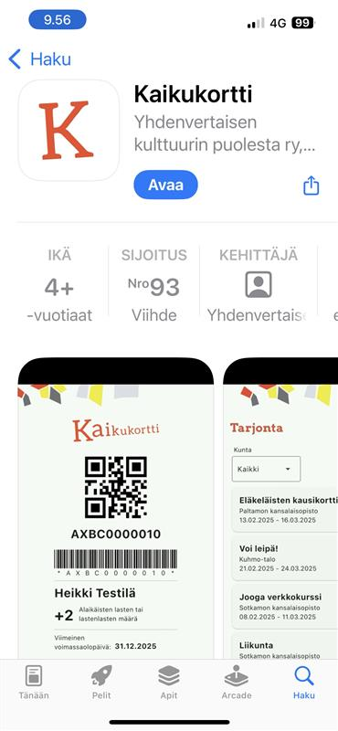
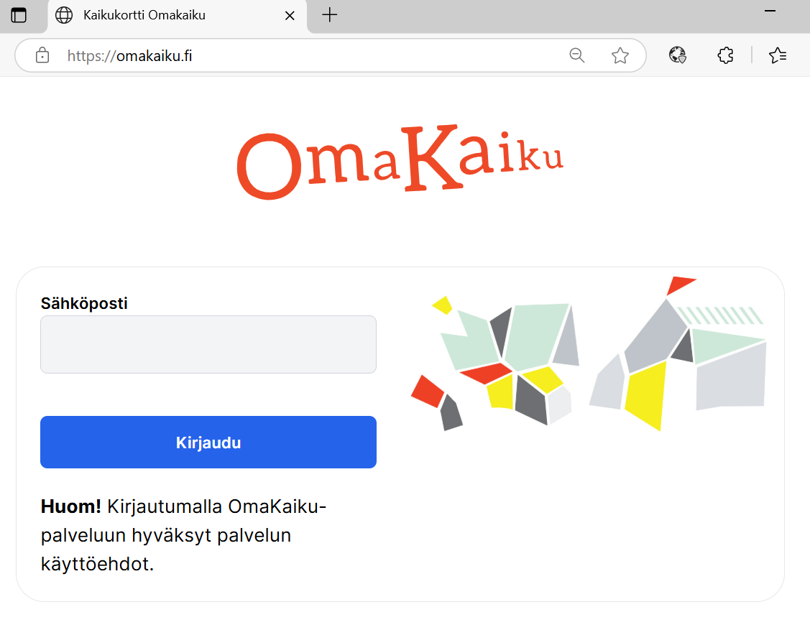
Mobiili-Kaikukortti sekä OmaKaiku: uutta 2025!
Mobiili-Kaikukortti
Mobiili-Kaikukortin voi ladata Google Play tai Apple Store -sovelluskaupasta.
Sekä asiakkaan MobiiliKaikukortti että Yhteisön MobiiliKaikukortti
Mobiili-Kaikukortin käyttäminen vaatii OmaKaiku -tilin aktivoimisen, jonka tekee Kaikukortin jakaja.
OmaKaiku-sovellus ja -käyttöliittymä
OmaKaiku-palvelusta voi katsoa millaisiin tapahtumiin Kaikukortilla voi osallistua. Kaikki tapahtumatarjonta ei kuitenkaan ole näkyvissä.
OmaKaiku-palvelusta kortinhaltija voi katsoa, miten hän on käyttänyt omaa Kaikukorttiaan
Kortinhaltija voi myös arvioida osallistumistaan (asteikko 1-5 tähteä), jos Kaikukortti-kohde on julkaissut tarjontansa OmaKaiku-palvelussa.
OmaKaiku -järjestelmän aktivointi asiakkaalle ja mobiili-Kaikukortti:
  Kaikukortin jakaja voi aktivoida asiakkaalle OmaKaiku-tilin.
  Asiakkaalla on oltava käytössään henkilökohtainen sähköposti, minkä kautta hän voi kirjautua OmaKaikuun. Kaikukannan käyttäjillä ei ole pääsyä OmaKaiku -järjestelmän puolelle.
  OmaKaiku -järjestelmän voi ottaa käyttöön ilman mobiili-Kaikukorttiakin.
Kuva: Kaikukortin Mobiilisovellus
Kuva: Omakaiku.fi

Slide 18
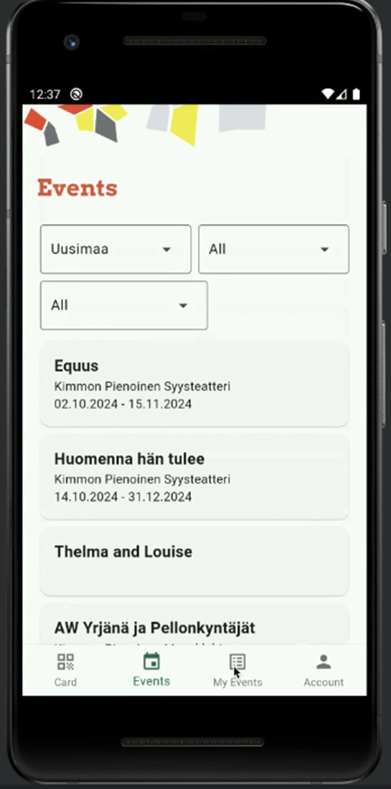
EVENTS (Tarjonta)
Voi selata kaikkea Kaikukortti-kohteiden tarjontaa ympäri Suomea
Voi suodattaa halutessaan genrejen mukaan, esim. musiikki ja siinä vielä halutessa alakategorioita kuten iskelmä, jazz yms.

Slide 19
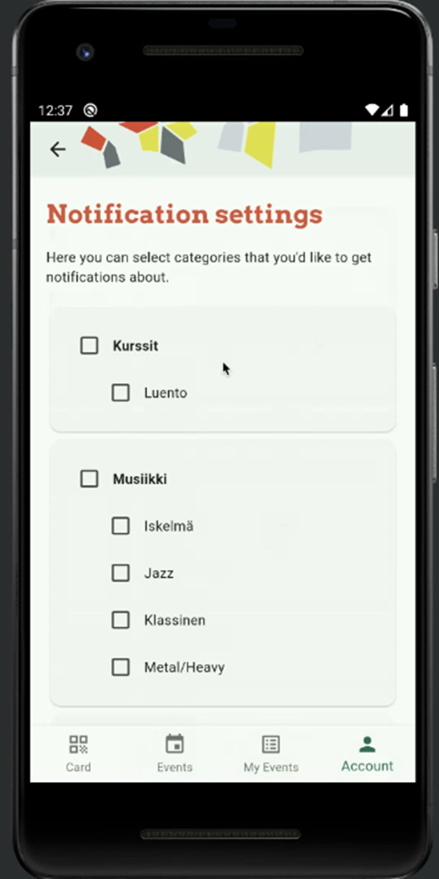
NOTIFICATION SETTINGS
Voi tilata tiedotteita itseä kiinnostavista genreistä

Slide 20
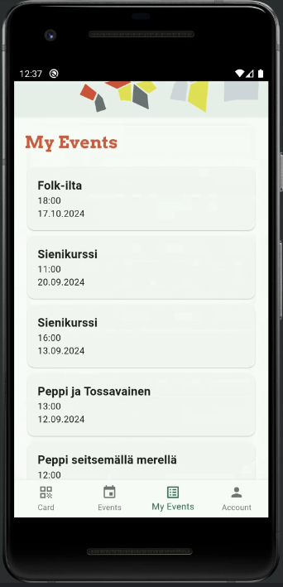
MY EVENTS (TAPAHTUMANI)
Tänne tulee näkyviin hankitut liput sen jälkeen, kun ne on kirjattu Kaikukantaan
Mahdollisuus myös perua lippu (tästä menee viesti kulttuurikohteen Kaikukanta-käyttöliittymään)
Historiatiedot

Slide 21
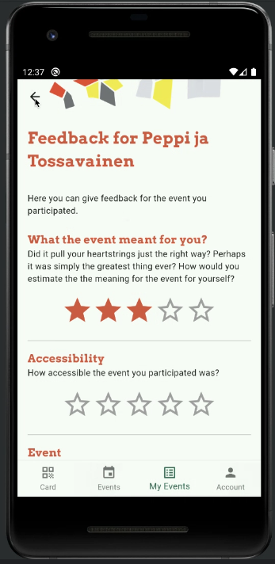
Palautteen antaminen menneistä tapahtumista.
Kolme palaute-kategoriaa
(0-5 tähteä):
Tapahtuman saavutettavuus ja esteettömyys
Mitä tapahtuma merkitsi sinulle
Tapahtuman sisällön kiinnostavuus
-> Tulevat näkyviin Kaikukortti-kohteelle keskiarvoina.

Slide 22
Kaikukanta-uudistus: Kun Kaikukortti jaetaan tai uusitaan
Uutena kysytään kortinsaajan kokemusta
  Koettu hyvinvointi (SWB 10, London School of Economics)
  Miten tyytyväinen olet tällä hetkellä elämääsi kaiken kaikkiaan?
  Vastausvaihtoehdot: 0 = Täysin tyytymätön; 1; 2; 3; 4; 5; 6; 7; 8; 9; 10 = Täysin tyytyväinen
  Kaikukortin vaikutus (uusimistilanteessa)
  Väite: Kaikukortti on lisännyt hyvinvointiani.
  Vastausvaihtoehdot: 0 = Olen täysin eri mieltä; 1; 2; 3; 4; 5; 6; 7; 8; 9; 10 = Täysin samaa mieltä

Slide 23
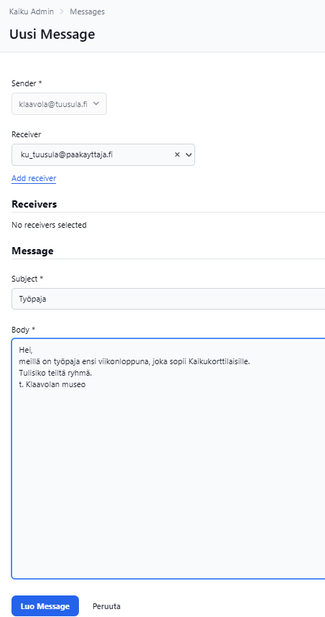
Kaikukanta-uudistus: Viestintäkanava
1) kohde-asiakas 2)kohde-jakaja 3) jakaja-asiakas
Kaikukannan käyttäjä voi lähettää viestejä toisille Kaikukortin jakaja- tai kohdeorganisaatioille tai yksittäiselle käyttäjälle.
Kaikukeskus voi lähettää tiedotteita kaikille.

Slide 24
Toimintamalliin tulossa pieniä muutoksia
Muutokset perustuvat kyselyyn, jonka Kaikukeskus toteutti Kaikukortti-kohteille syksyllä 2023, kahteen työpajaan Tamperelaisten toimijoiden kanssa syksyllä 2024 sekä esittävän taiteen toimijoille suunnattuun valtakunnalliseen työpajaan Tampereella 15.5.2025. Tampereen työpajan koosteen jälkeen lhti toimintamallin muutosehdotukset kommenttikierrokselle kaikille Kaikukortti-kumppaneille. Vastausaikaa 5.9.2025 saakka! Linkki: https://docs.google.com/forms/d/e/1FAIpQLSf7qwZUHdw3KJiw87OkzEnM0XbslFNCfrhN78-rXLNXNfhL1Q/viewform?usp=header
Päivitetystä toimintamallista informoidaan kaikkia verkoston osapuolia Kaikukeskuksen suunnasta viimeistään vielä tiedotteella vuodenvaihteen tienoilla.

Slide 25
Toimintamalliin alustavia muutoksia, esim.
Jakajat:
Kaikukortin jakavan henkilön on tunnistettava Kaikukortin saaja Kaikukorttia jakavan paikan asiakkaaksi ja Kaikukortin saamisen ehdot täyttäväksi.
Asiakkaalle tulee kertoa, että Kaikukortilla hankittua pääsylippua ei saa jättää käyttämättä ilman että ilmoittaa siitä Kaikukortti-kohteelle.

Slide 26
Toimintamalliin alustavia muutoksia, esim.
Kohteet:
Kaikukortti-kohteella on mahdollisuus asettaa yläraja Kaikukortti-käynneille per esitys.
Huom. Yläraja ei saa olla pienempi kuin kolme (3) prosenttia lipuista.
Halutessaan Kaikukortti-kohde voi rajata lipunhankintaa siten, että Kaikukortilla on hankittavissa pääsylippu vain kerran yhteen esitykseen, jolloin yhtä ja samaa esitystä ei voi käydä katsomassa monta kertaa Kaikukortilla.
Kansalaisopisto voi halutessaan rajata, kuinka monta kurssia Kaikukortin haltija voi kerrallaan varata.
  Tampereen työpajassa 15.5. yhteiskehitettiin ratkaisua esittävän taiteen osalta → kommenttikierrokselle
Kirjastoissa Kaikukorttia voi käyttää esimerkiksi kaukolaina- ja myöhästymismaksuihin sekä kopiointiin. Kirjastojen tulee kertoa maksujen määrän mahdolliset rajaukset osana Kaikukorttiin liittyvää viestintäänsä.
Uimahallit voivat halutessaan tarjota Kaikukortin haltijoille vähintään 30 kerran sarjakorttia uimahallin palveluihin.

Slide 27
Kaikukortin valtakunnalliset tilastot
Kaikukortin valtakunnallinen vuositilasto vuodesta 2015
24.4.2025 mennessä Kaikukortteja on jaettu vuodesta 2015 alkaen yhteensä 88 188 kappaletta, ja Kaikukortteja on käytetty reilu 251 566 kertaa. Lapsille tehtyjä hankintoja tästä on noin 42 024.
Huom. Joitakin lukemia Kaikukannasta reaaliaikaisesti myös täällä Kaikukortti.fi-etusivulla.
Reaaliajassa päivittyvä valtakunnallinen Kaikukortti tilasto
Tilastonäkymät on tulossa myöhemmin vuoden 2025 aikana
kaikukortti.fi/lisatietoa/kaikukortin-tilastot/

Slide 28

Kaikukortti.fi-verkkosivuilta löytyy runsaasti tietoa Kaikukortista, esimerkiksi materiaaleja ja ohjeita.​

Slide 29


Olkaa yhteydessä meihin!
Jos on mieltä askarruttavia kysymyksiä, olkaa ihmeessä yhteydessä Kaikukeskukseen!
Kun saatte palautetta Kaikukortista, laittaisitteko myös meille tiedoksi, kiitos paljon!
Muistakaa, että meiltä Kulttuuria kaikille -palvelusta saa tukea yhdenvertaisuuteen, saavutettavuuteen ja moninaisuuteen liittyen: www.kulttuuriakaikille.fi. Sparraamme esim. yhdenvertaisuussuunnitelmia, meiltä voi tilata saavutettavuuskartoituksia.

Slide 30


Kiitos!
Mira Haataja ja Aura Linnapuomi
erityisasiantuntija, Kaikukortti ja saavutettavuus
etunimi.sukunimi@cultureforall.fi
040 213 6339/Mira; 040 931 0576/Aura
Kaikukeskuksen yhteystiedot: kaikukortti.fi/yhteystiedot/
www.kaikukortti.fi
www.facebook.com/kaikukortti

Slide 31
8. Muut asiat

Slide 32
9. Seuraava palautekokous ja loppukierros

